Slide 1





O A
15预科-秋班 @第二小组

Slide 2



1
项目规划

Slide 3
1
2
3
4
5
6
日常办公
市场管理
学生管理
教务管理
财务管理
系统管理
Your life can be enhanced, and your happiness enriched, when you choose to change your perspective.

Slide 4
技术主要使用
Technical use
SSH
java
01
利用SSH框架搭建后台
02
利用java语言编程
EasyUI
03
EasyUI作为前台框架
mySQL
05
SVN
04
使用轻便的mySQL数据库
SVN实现代码互联

Slide 5
2
项目分工

Slide 6

01
团队分工
1
邱康(组长)
负责学生模块的功能实现，代码规范，项目规划与分配。
2
郭玉清
负责系统管理模块的功能实现，项目界面设计，ppt制作。
3
郭昶
负责教务管理模块的功能实现，学生端的设计。
团队介绍
4
肖铭丰
负责用品类型管理，用品归还，用品申购功能
5
程燕
负责办公模块的功能实现，员工数据的导入导出，程序逻辑处理。
6
赖泰军
负责财务模块的功能实现，代码整合。
7
杨建勇
负责学生端用户登陆，学生信息显示修改，学生端功能显示。

Slide 7
3
项目规范

Slide 8
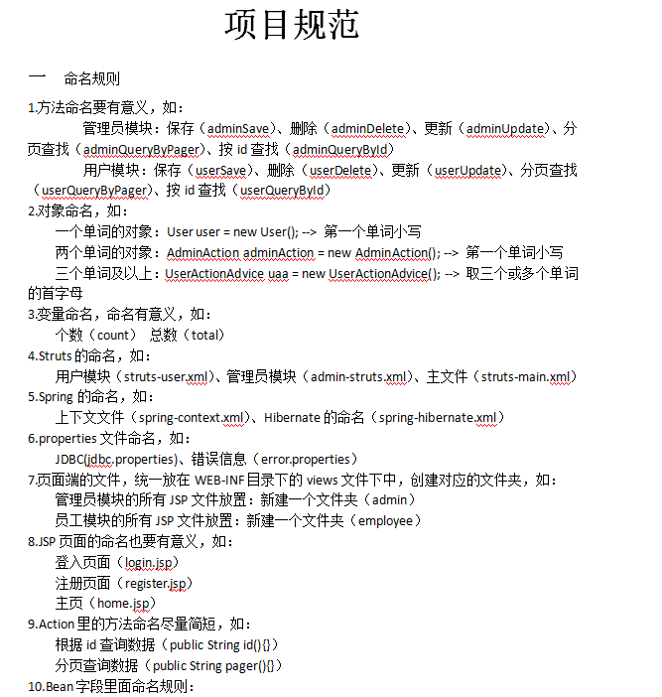

01

Slide 9
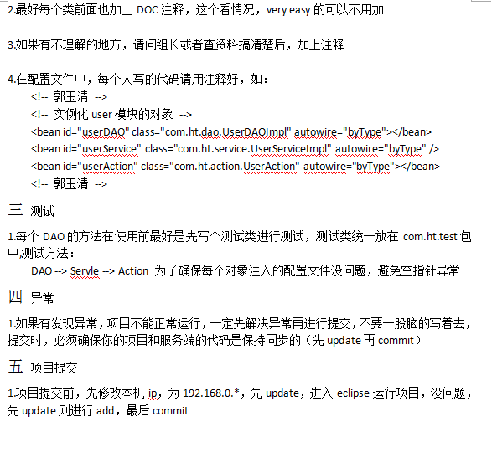
01

Slide 10
4
权限分配

Slide 11

02
权限分配
1
总经理
2
①
行政部主任(校长)
班主任
3
②
教务部主任
任课老师
4
③
招生部主任
招生老师
5
后勤部主任
6
财务部主任(会计)

Slide 12
5
功能实现

Slide 13
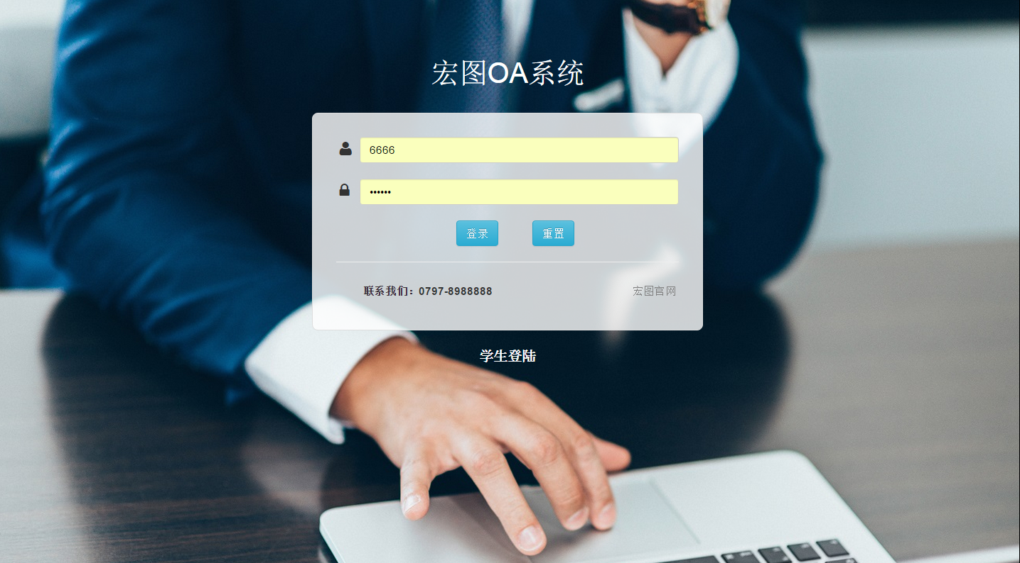
01
员工登陆
员工登录
员工使用唯一手机号作为账号登陆，并且输入密码，密码采用MD5加密方式，验证数据库数据成功后，进入员工主页面。
附带学生登陆链接

Slide 14
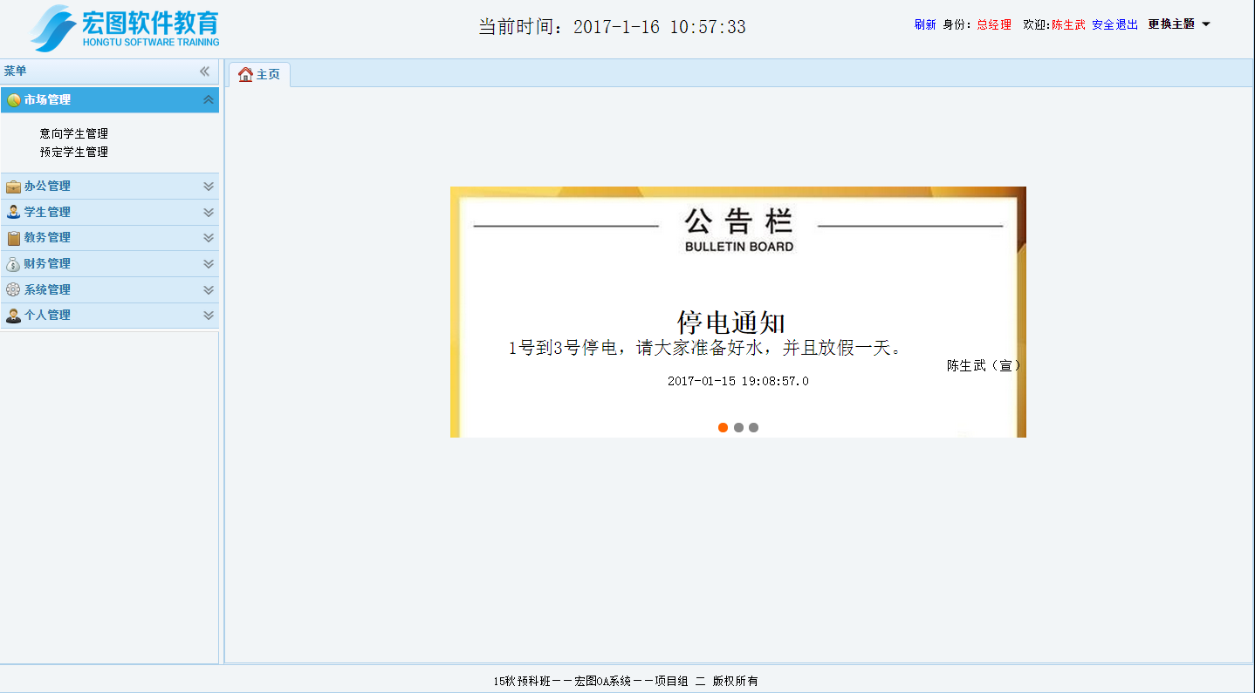
1
主页显示
主页公告栏采用jquery图片轮播，标题/描述/日期/发布人/都从数据库循环迭代输出，根据日期排序。

Slide 15
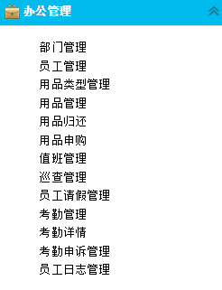
2
日常办公
负责人: 程燕
肖铭丰
演示人: 程燕

Slide 16
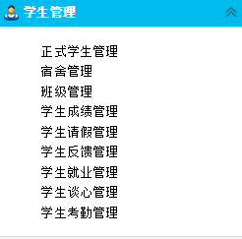
3
学生管理
负责人: 邱康
演示人: 邱康

Slide 17
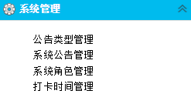
4
学生管理
负责人: 郭玉清
演示人: 郭玉清

Slide 18
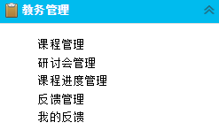
5
教务管理
负责人: 郭昶
演示人: 郭昶

Slide 19
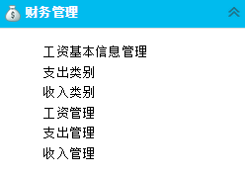
6
财务管理
负责人: 赖泰军
演示人: 赖泰军

Slide 20
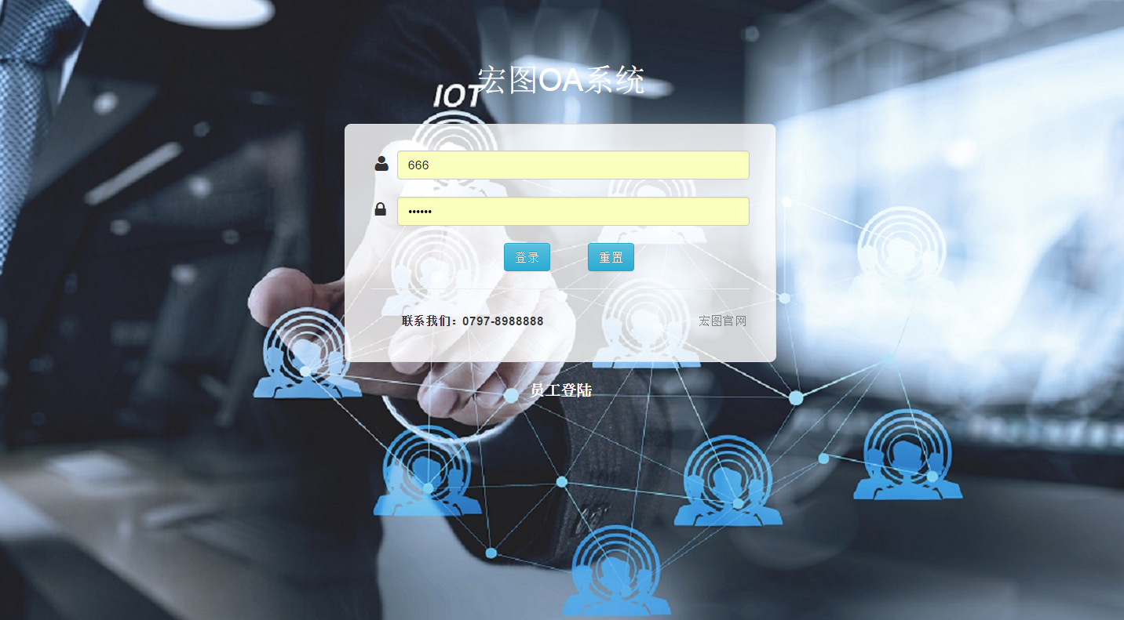
7
学生登陆
学生登录
和员工登陆页面一样的结构和运行机制。

Slide 21
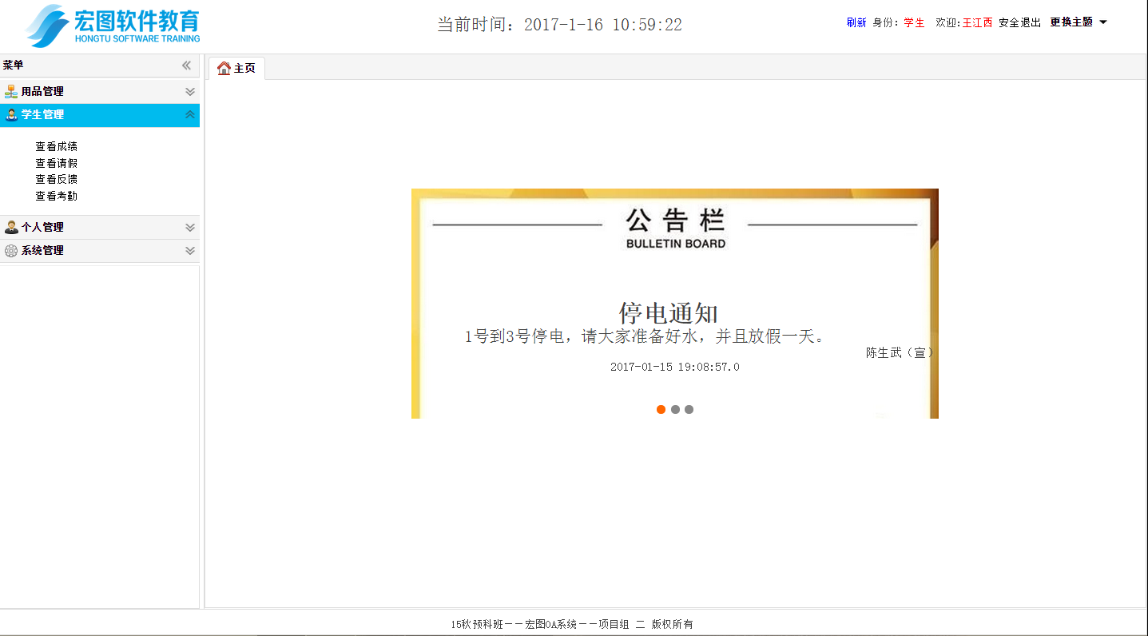
8
主页显示
员工端和学生端页面分离，只给予学生应有的权限，并且只显示权限相应的内容。

Slide 22
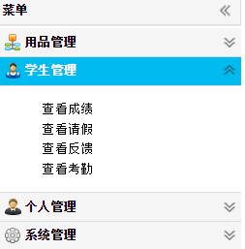
9
学生客户端
负责人: 杨健勇
演示人: 杨健勇

Slide 23
6
项目总结
Your life can be enhanced, and your happiness enriched, when you choose to change your perspective.

Slide 24


04
总结
磨刀不误砍柴工
实践才是真理
团结一切可以团结的力量

Slide 25
PPT模板下载：www.1ppt.com/moban/ 行业PPT模板：www.1ppt.com/hangye/
节日PPT模板：www.1ppt.com/jieri/ PPT素材下载：www.1ppt.com/sucai/
PPT背景图片：www.1ppt.com/beijing/ PPT图表下载：www.1ppt.com/tubiao/
优秀PPT下载：www.1ppt.com/xiazai/ PPT教程： www.1ppt.com/powerpoint/
Word教程： www.1ppt.com/word/ Excel教程：www.1ppt.com/excel/
资料下载：www.1ppt.com/ziliao/ PPT课件下载：www.1ppt.com/kejian/
范文下载：www.1ppt.com/fanwen/ 试卷下载：www.1ppt.com/shiti/
教案下载：www.1ppt.com/jiaoan/ PPT论坛：www.1ppt.cn
THANK YOU
FOR WATCHING
Your life can be enhanced, and your happiness enriched, when you choose to change your perspective.

